Slide 1






VR-ETIK
Погрузись в мир делового этикета
1

Slide 2

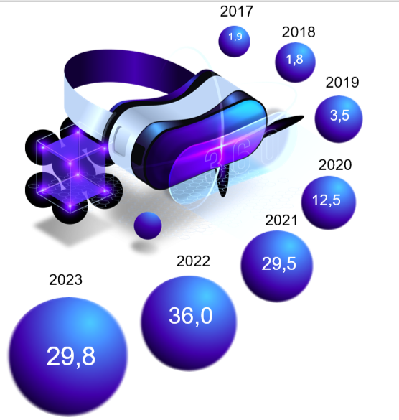

АКТУАЛЬНОСТЬ ПРОЕКТА
1,9
Деловой этикет –
это развитие soft skills.
Деловой этикет с VR – это погружение в деловую смоделированную ситуацию.
3,5
В России, с 2018 года, запущен целый ряд крупных образовательных VR-проектов:
«Образование-2024»;
«Цифровая школа»;
«Цифровая экономика Российской Федерации».

Slide 3


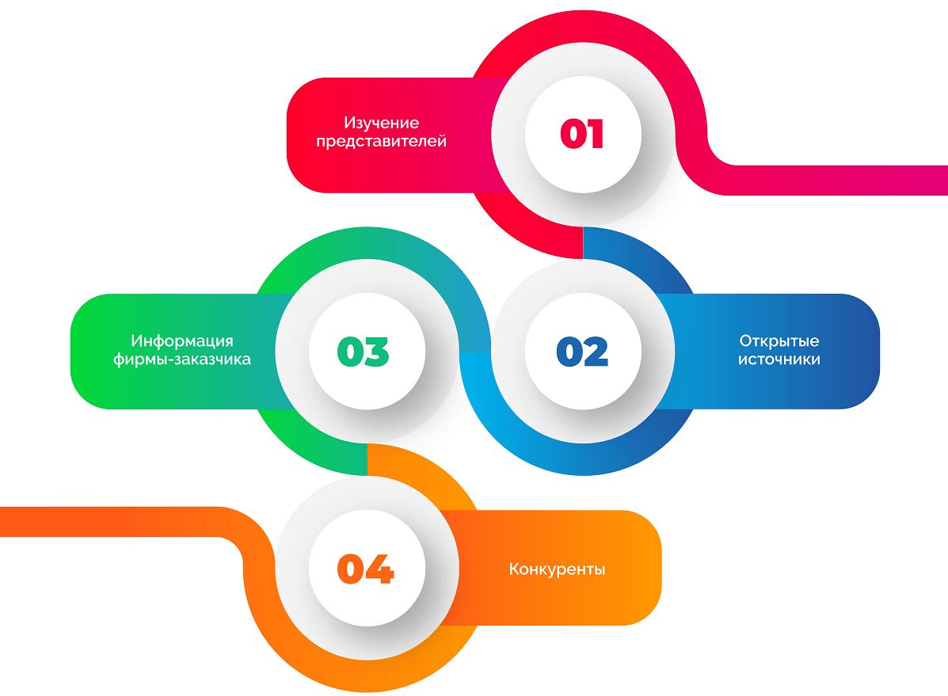
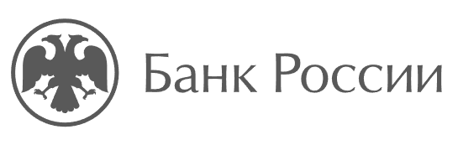




ЦЕЛЕВАЯ АУДИТОРИЯ
B2B
Организации, реализующие образовательные программы в сфере делового этикета
ВУЗы, обучающие по направлению подготовки 41.03.05 «Международные отношения»
Министерство иностранных дел Российской Федерации
B2G
Банк России
3

Slide 4

ПРОБЛЕМА
Проект будет оказывать положительное воздействие на межличностные отношения в сфере деловых коммуникаций.
1
Необходимы эффективные курсы по изучению делового этикета и протокола.
2
Развитие обучения посредством VR-технологий.
86% респондентов отметили важность изучения делового этикета и протокола.
75% респондентов отметили заинтересован-ность в изучении дисциплин посредством VR-технологий
В целом 68% (по данным Booking.com) респондентов подтвердили, что недостаток знаний в сфере делового этикета влияет на собственную репутацию.
4

Slide 5

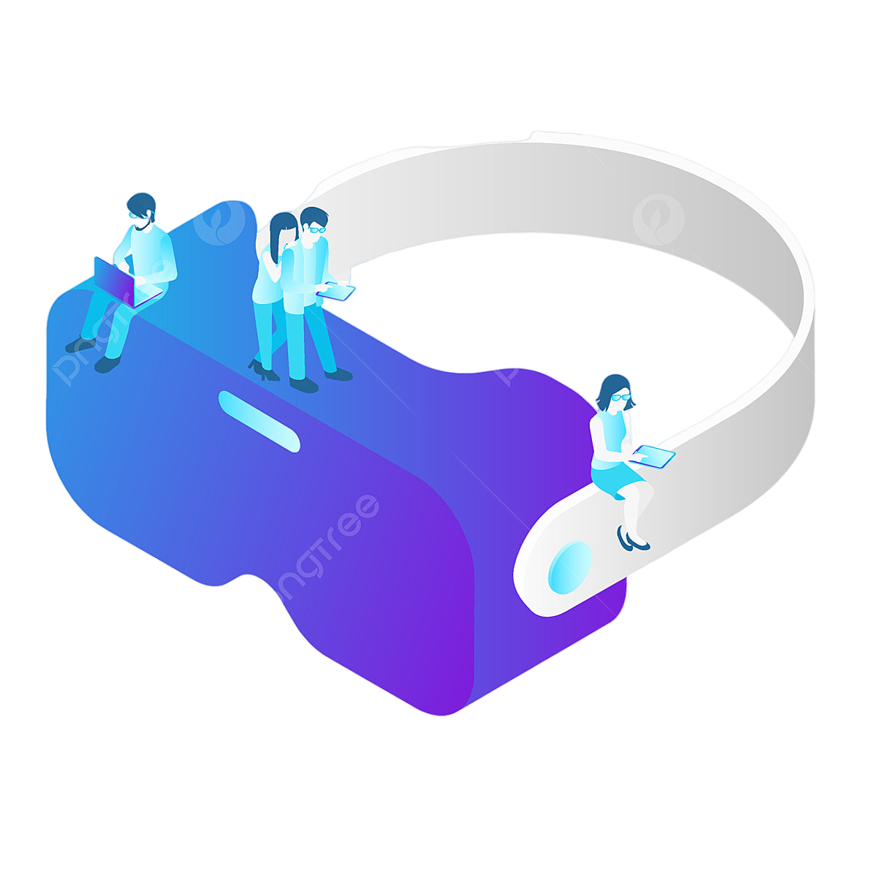
VR как решение проблемы
ВЫГОДЫ VR
VR
Формирует виртуальный мир
Создает WOW-эффект
Обеспечивает максимальный уровень правдоподобия происходящего
Минимальные затраты при обучении
Эффективность обучения
Концентрация клиента на конкретной задаче
Возможность повторного прохождения ситуации
Стандартизация условий обучения и тестирования
5

Slide 6

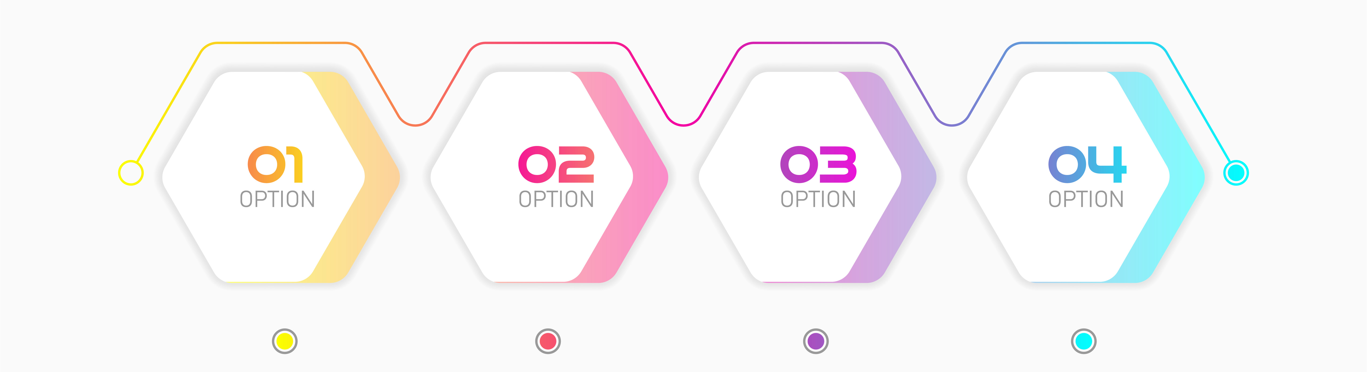
ЦЕННОСТЬ, ЦЕННОСТНОЕ ПРЕДЛОЖЕНИЕ
Помогаем юридическим лицам в ситуации отсутствия практики делового общения
Решаем проблему нехватки знаний в сфере делового этикета
Популяризуем использование VR-технологии при обучении
Развиваем hard и soft skills

Slide 7
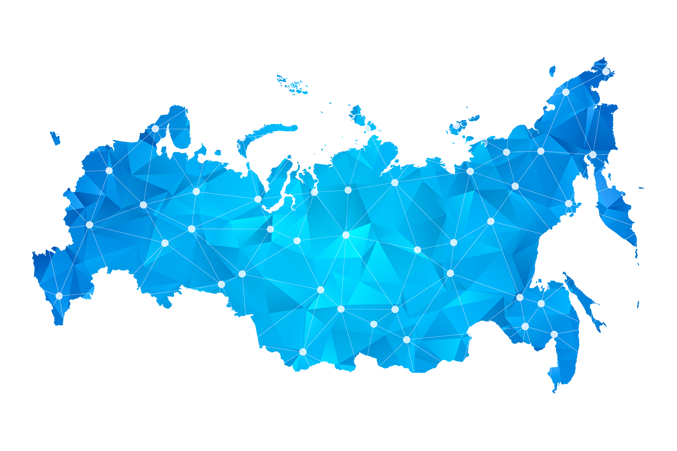

РЫНОК
TAM
SAM
SOM
TAM: Академии этикета в РФ (256) + Школы этикета в РФ (1147) + ВУЗы РФ (1024) + МИД + ЦентроБанк = 2429 * 500 000 = 1 214 500 000 руб.
SAM: Организации обучения этикету, использующие VR-технологии (1045) =
= 1045 * 500 000 = 522 500 000 руб.
SOM: Организации образования, заинтересованные в приобретении данного продукта (115) = 115 * 500 000 = 57 500 000 руб.
7

Slide 8







КОНКУРЕНТЫ
Конкуренты | Высшие учебные заведения | Академии делового этикета
 | -наглядность; -сосредоточенность; -адаптивность: сценарии могут меняться в зависимости от потребностей; -универсальность: один и тот же комплект оборудования может использоваться для различных VR-программ; -эффективность. Опираясь на уже проведенные эксперименты, можно утверждать, что результативность обучения с применением VR минимум на 10% выше, чем классического формата.
8

Slide 9
БИЗНЕС-МОДЕЛЬ
нетворкинг
БИЗНЕС-МОДЕЛЬ - B2B и B2G
Взаимодействие с блогерами
ведение сайта, социальных сетей
личные продажи курса
Событийный маркетинг
100 ч. (полный курс);
Чек-листы, смоделированные кейсы для VR-тренажёра;
VR-симуляторы по навыкам общения с клиентами;
Экскурсии с панорамами и видео 360.
9

Slide 10
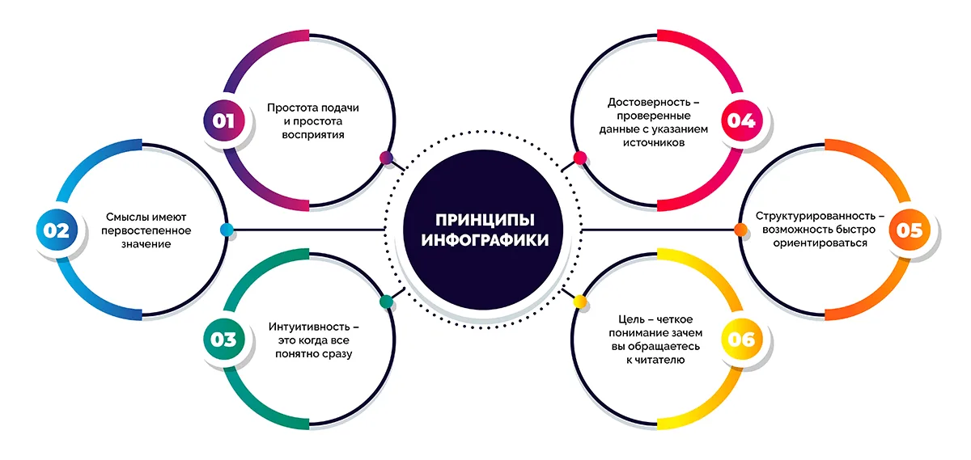
ТЕКУЩИЕ РЕЗУЛЬТАТЫ
участие в акселерационной программе
проведен анализ конкурентов
проработана идея
определена целевая аудитория
РЕЗУЛЬТАТЫ
проведен анализ рынка
проведен социальный опрос
10

Slide 11

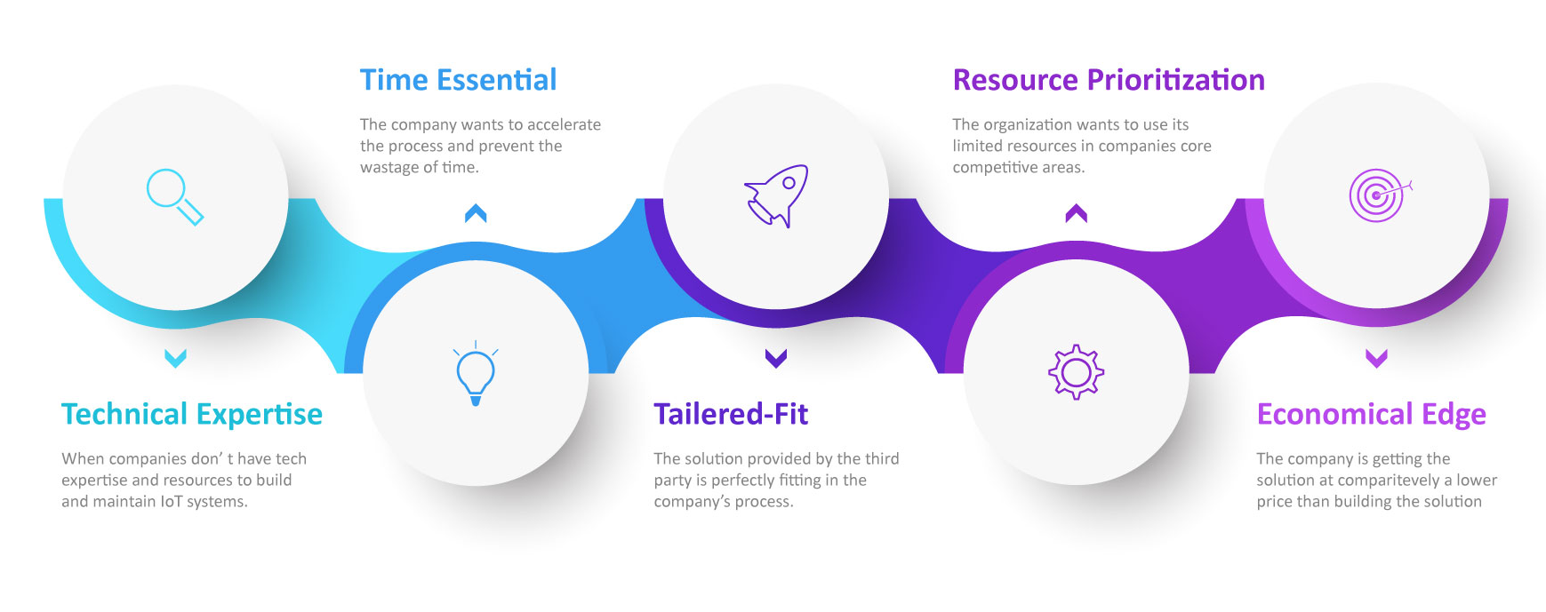
ПЛАН РАЗВИТИЯ
Подача заявки на конкурс с целью получения финансирования на реализацию пилотного проекта
Запуск пилотного проекта
Укомплектовать команду
Разработать программное обеспечение для обучения деловому этикету
Запуск маркетинга и продвижение проекта
11

Slide 12
КОМАНДА СТАРТАПА
РОЛЬ | ФАМИЛИЯ ИМЯ | Инфо об участнике
ЛИДЕР (CEO) | Окорокова Татьяна | Студентка 2 курса, направления подготовки «Международные отношения»
ДИЗАЙНЕР | Дырдова Мария | Студентка 3 курса, направления подготовки «Международные отношения»
МАРКЕТОЛОГ (СMO) | Голикова Арина Рыжков Роман Белов Александр | Студенты 2 и 3 курсов, направления подготовки «Международные отношения»
12

Slide 13

КОНТАКТЫ ЛИДЕРА
Окорокова Татьяна Геннадьевна
студентка 2-го курса ПГУ
Тел.: +7-965-880-08-84
e-mail: okorokova2021@inbox.ru
13

